Slide 1
데이터 토크 콘서트
춘천시 폭염대비 쿨링포그 설치 위치제안
빅데이터 마이닝 : 머신러닝
20172207 김현진, 20163215 박민재, 20153422 유민희
20163262 신연호, 20165325 이유미, 20173250 정경현

Slide 2
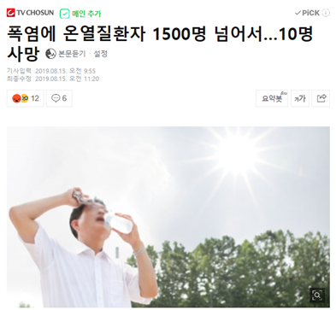
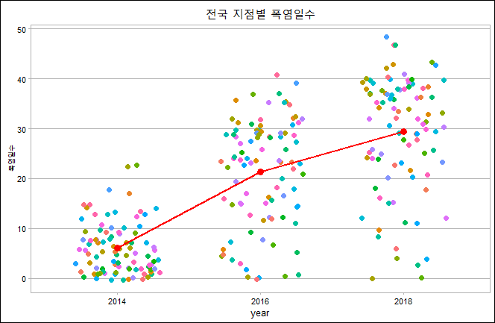
주제 선정 배경

Slide 3
폭염대책 공통점
서울시
천안시
강원도
그늘막, 무더위쉼터, 살수작업,
재난도우미, 얼음물제공…
전라북도
경상남도
경기도
전라남도
제주도

Slide 4


춘천시 폭염대책
국제뉴스
춘천시
그늘막쉼터 85개소
쿨링포그 6개소

Slide 5
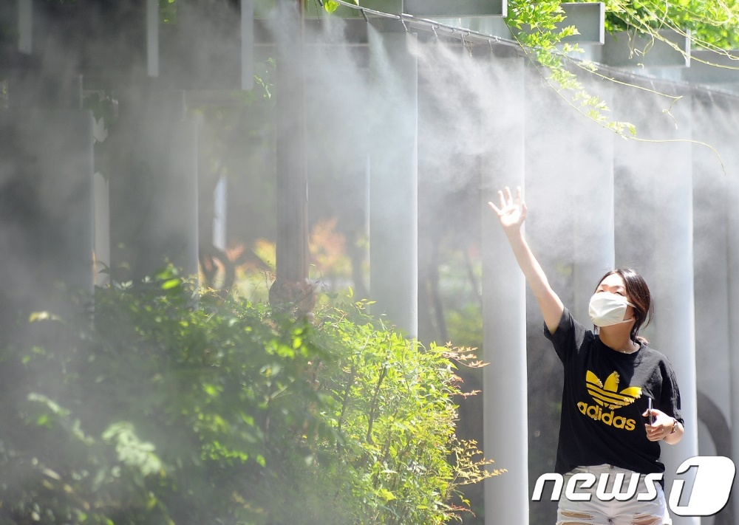

쿨링포그
기화
-3~5°C
빗방울
1000만
흡수
열 에너지

Slide 6
쿨링포그 장점
쿨링(cooling)
전력소비: 에어컨의 1/40
기준온도,습도 설정 시 자동활성화가능
효율성
-3~5도 감소
장점
저 전력, 효율적, 자동화
미세먼지를 가라앉힘
미세먼지

Slide 7
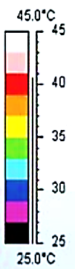
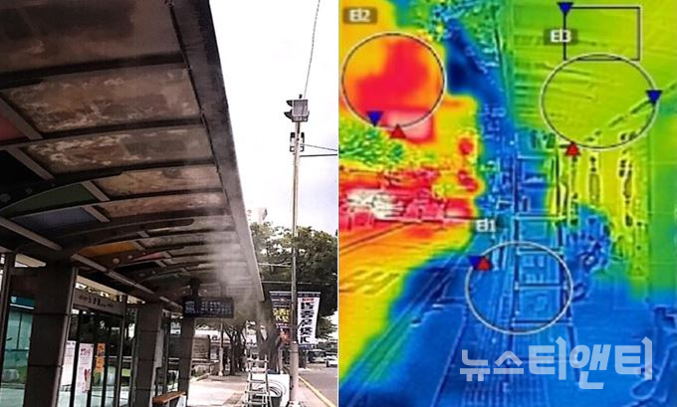
쿨링(cooling)
버스정류장
지붕 밑
버스정류장
쿨링포그영향지대

Slide 8
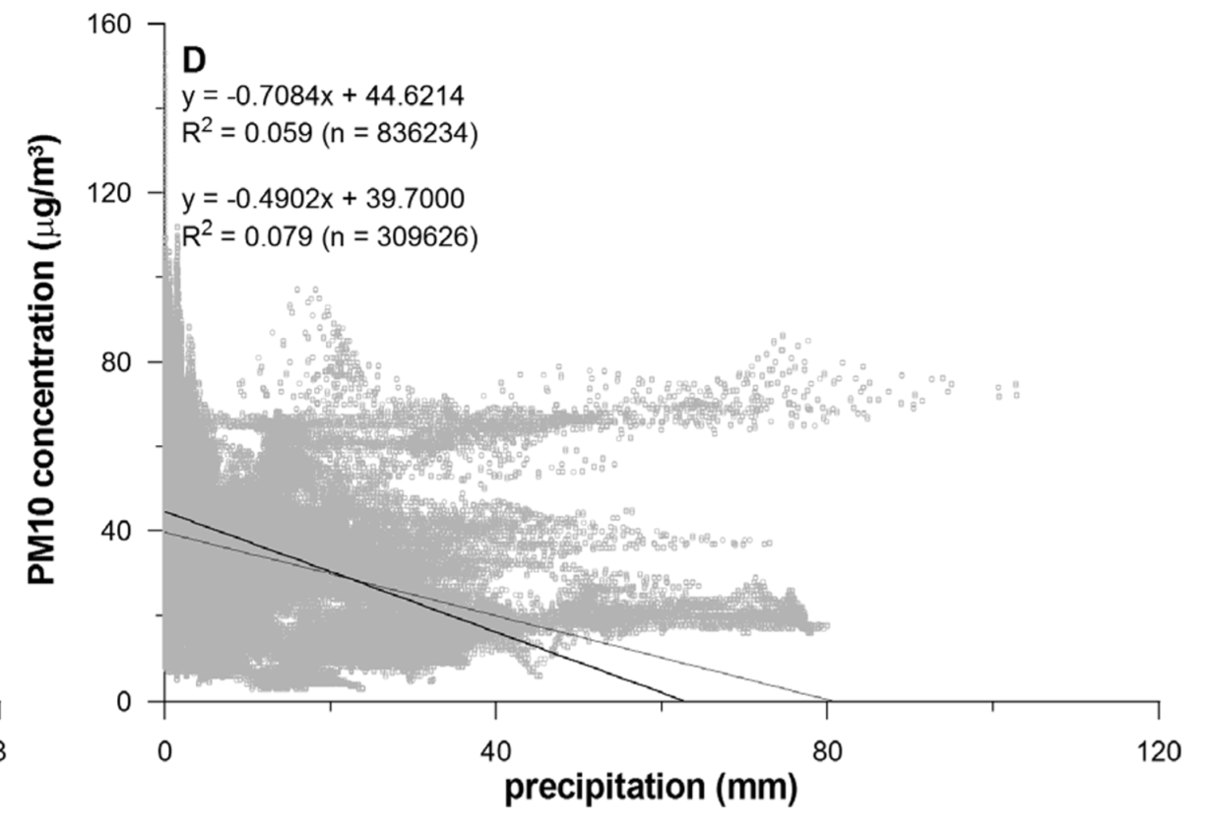
미세먼지 저감효과
강수량(precipitation) 증가
미세먼지(PM10) 감소

Slide 9
쿨링포그 단점
수도시설필요
물 입자크기
소화용수(상수도) 사용
수질문제 X
분사기 앞 필터존재
제조사 자체 연구. 개발 진행중
단점
소모성부품

Slide 10
전체 설치비용?
…
설치비 9300만원 / 61개 = 약 152만원 (1개당, 규격 3.5M)
…
100M 당 설치비 약 1~3천만원

Slide 11
전체 설치비용?
3.5M
X 28.57(개) = 약 100M
그늘막 100M 설치비: 28.57 X 152만원 = 약 4,343만원
쿨링포그를 어디에 설치하면 좋을까?
100M당 설치비 비교
(4,343만원) (약 3,000만원)

Slide 12
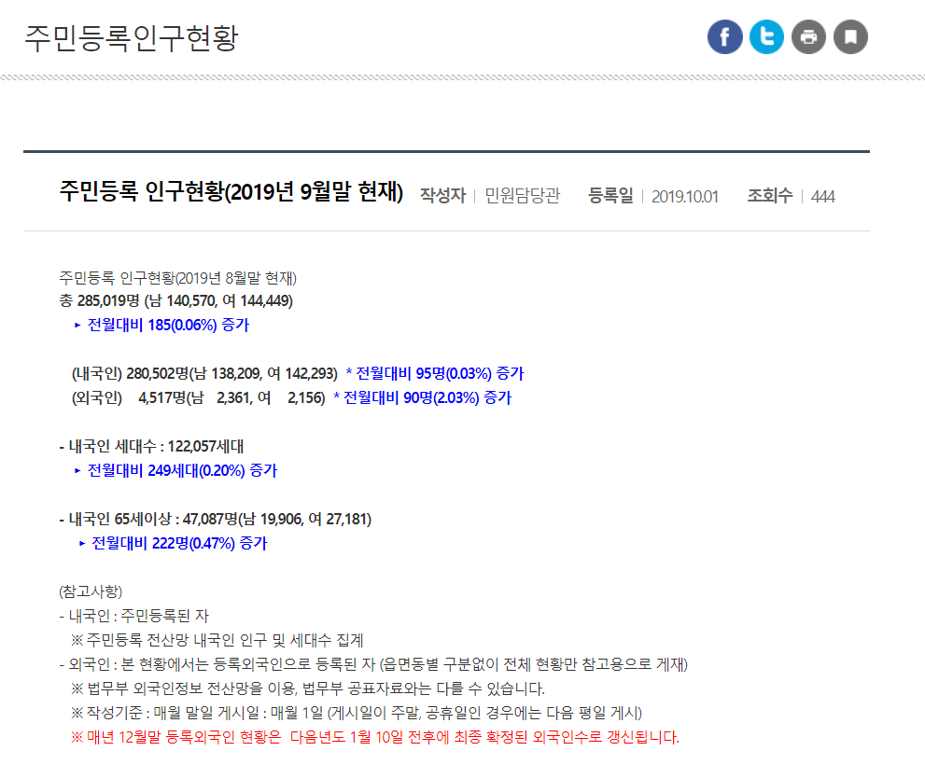
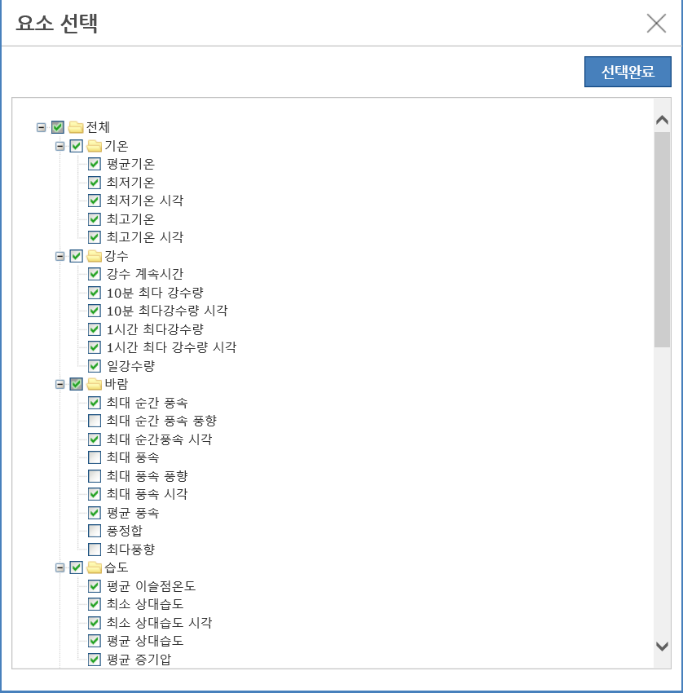
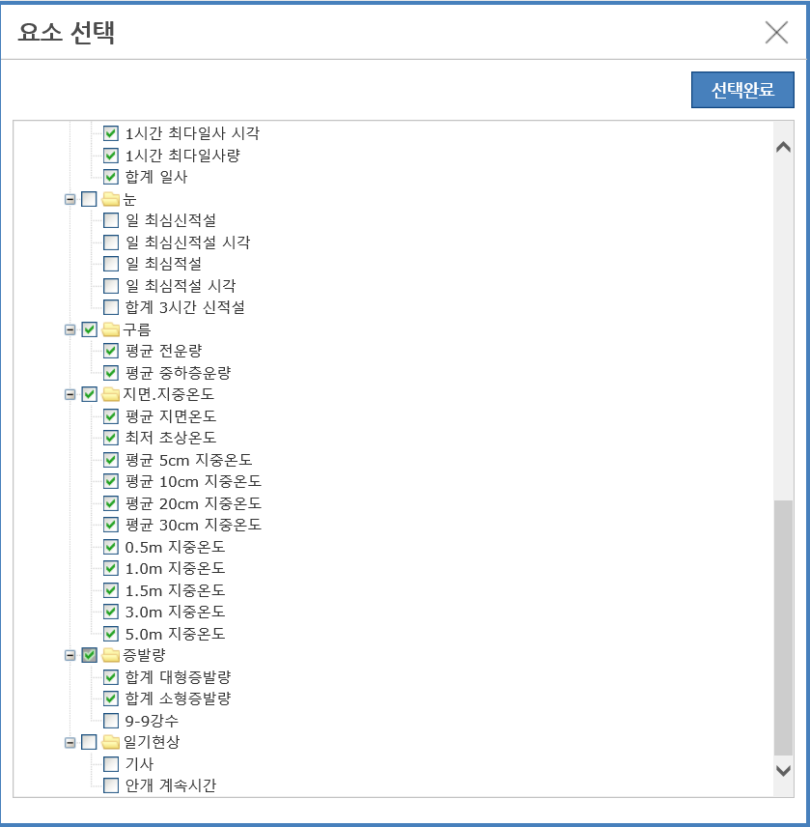
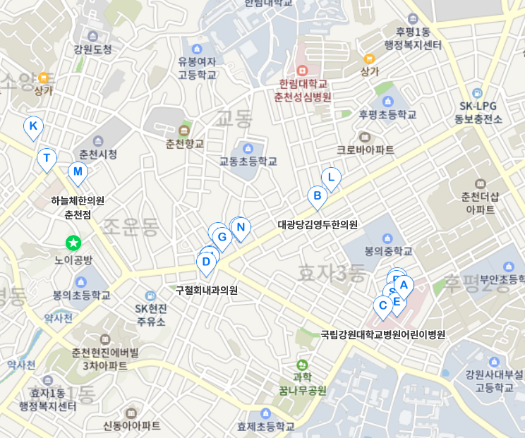
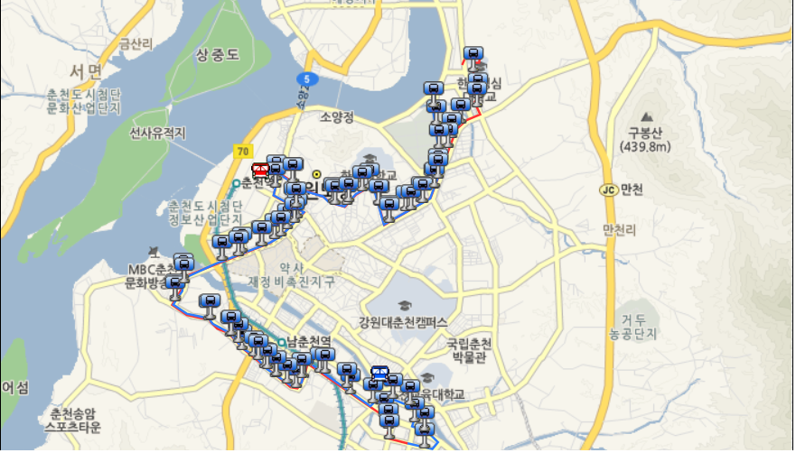
사용 데이터소개 및 설명
춘천시 읍.면.동별 연령별 인구수
춘천시 기상 데이터
춘천시 편의시설
춘천시 버스노선 데이터

Slide 13
분석계획
위치선정
군집분석
유동인구
대체
15세이하
65세이상
버스
배차건수
편의시설
개수
폭염
취약계층

Slide 14
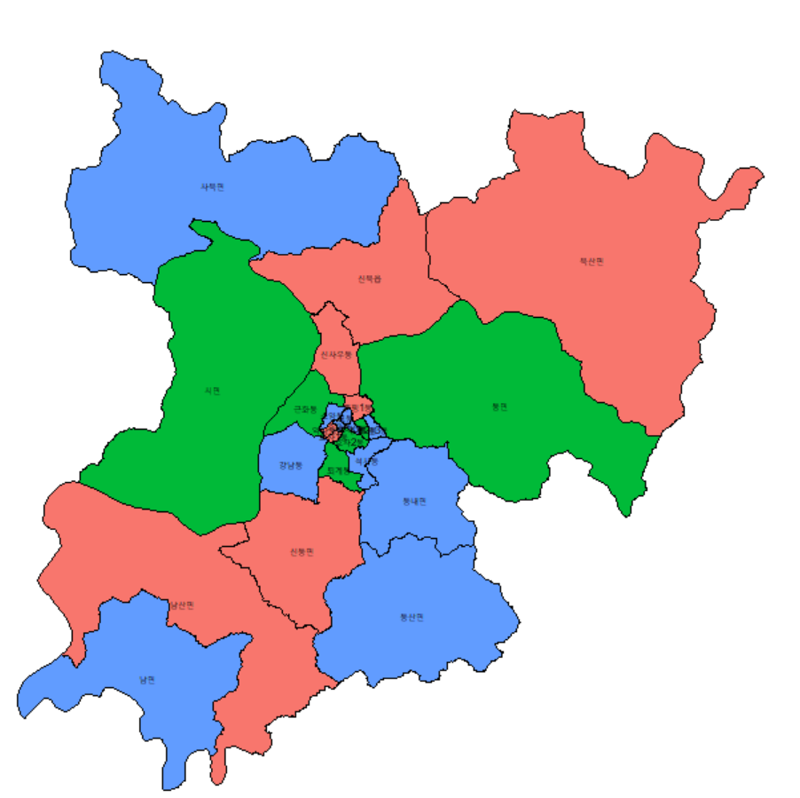
분석계획
춘천시 군집분석
폭염 가장 취약 동지역 추출

Slide 15
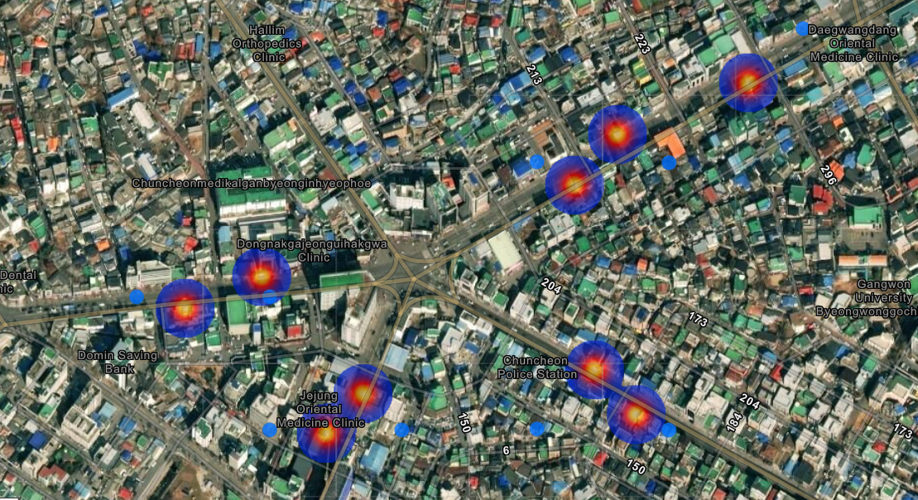
분석계획
폭염 요인 우선순위
1. 취약계층
2. 병원
3. 버스정류장 배차건수
.
.
.
00동의 쿨링포그 최적의 위치 선정

Slide 16
출처
http://m.gukjenews.com/news/articleView.html?idxno=1121842#_enliple
https://m.news.naver.com/read.nhn?mode=LSD&mid=sec&sid1=102&oid=448&aid=0000279883
https://m.news.naver.com/read.nhn?mode=LSD&mid=sec&sid1=105&oid=029&aid=0002545535
http://www.kostat.go.kr/portal/korea/kor_nw/3/index.board?bmode=read&aSeq=370781&pageNo=1&rowNum=10&amSeq=&sTarget=title&sTxt=0
http://m.gukjenews.com/news/articleView.html?idxno=1121842#_enliple
https://news.naver.com/main/read.nhn?oid=088&aid=0000544315
http://www.upkorea.net/news/articleView.html?idxno=615259#07Pk
http://www.newsis.com/view/?id=NISX20180709_0000358229&cID=10805&pID=10800
http://daily.hankooki.com/lpage/society/201908/dh20190809163433137780.html
http://news.kmib.co.kr/article/view.asp?arcid=0924091393&code=11131700&cp=nv
https://blog.naver.com/leetech-fog/221546913060
https://www.provin.gangwon.kr/gw/gnews/sub02_06?enewsType=weekSeven&sccode=6&articleSeq=20160811180116063&mode=readForm
http://www.goodmorningcc.com/news/articleView.html?idxno=212975
http://www.chbis.kr/
http://www.chbis.kr/busIntroChun.do?prmDistrict=1
http://www.gukjenews.com/news/articleView.html?idxno=1121842

Slide 17
THE END

